Slide 1
103學年度畢業滿3年畢業生系所流向追蹤回收比率(神學系學士生)
科系 | 學生數總數 | 已追蹤筆數 | 拒答筆數 | 尚未追蹤筆數 | 已追蹤比率 | 含拒答追蹤比率
神學系 | 30 | 24 | 0 | 6 | 80.00% | 80.00%

Slide 3
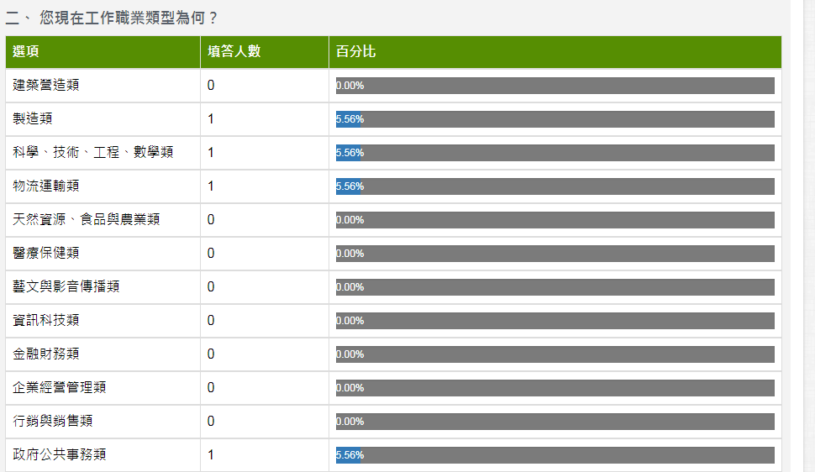

Slide 6
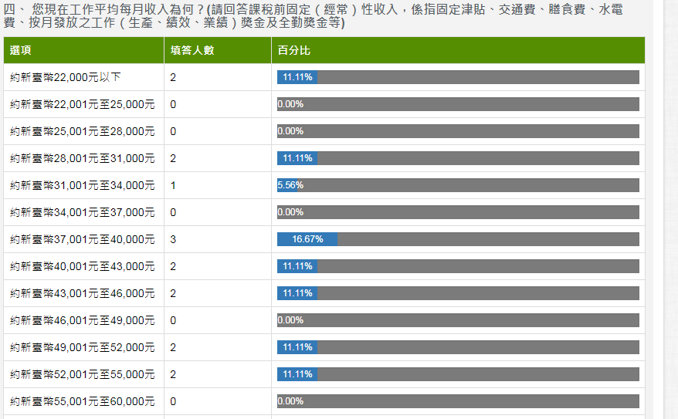

Slide 7
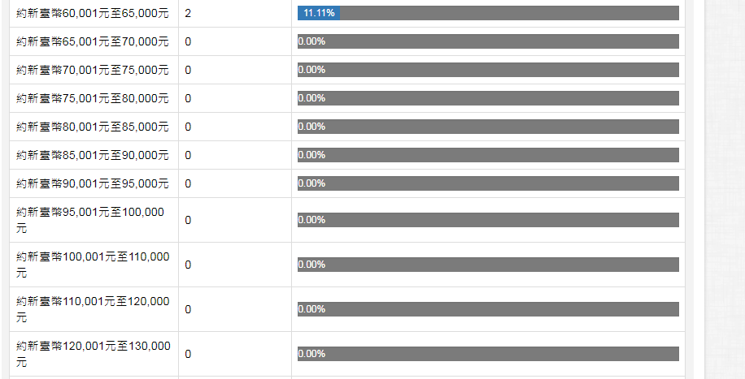

Slide 8
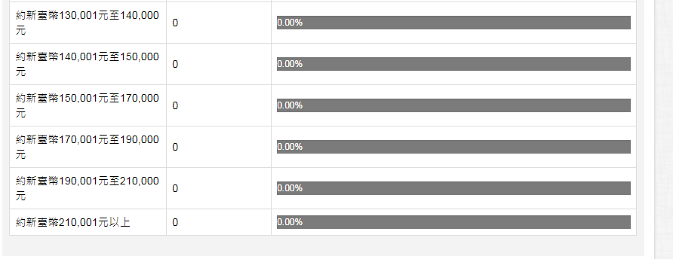

Slide 15
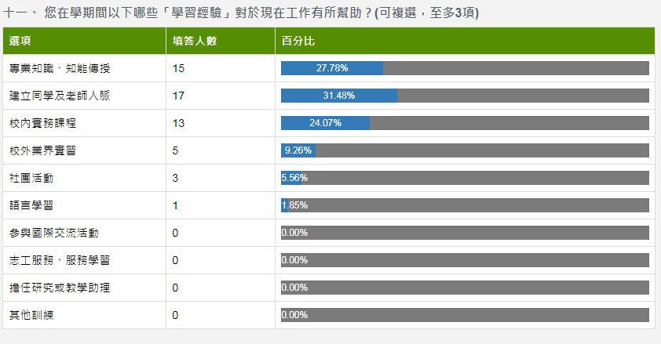

Slide 18
